Slide 1
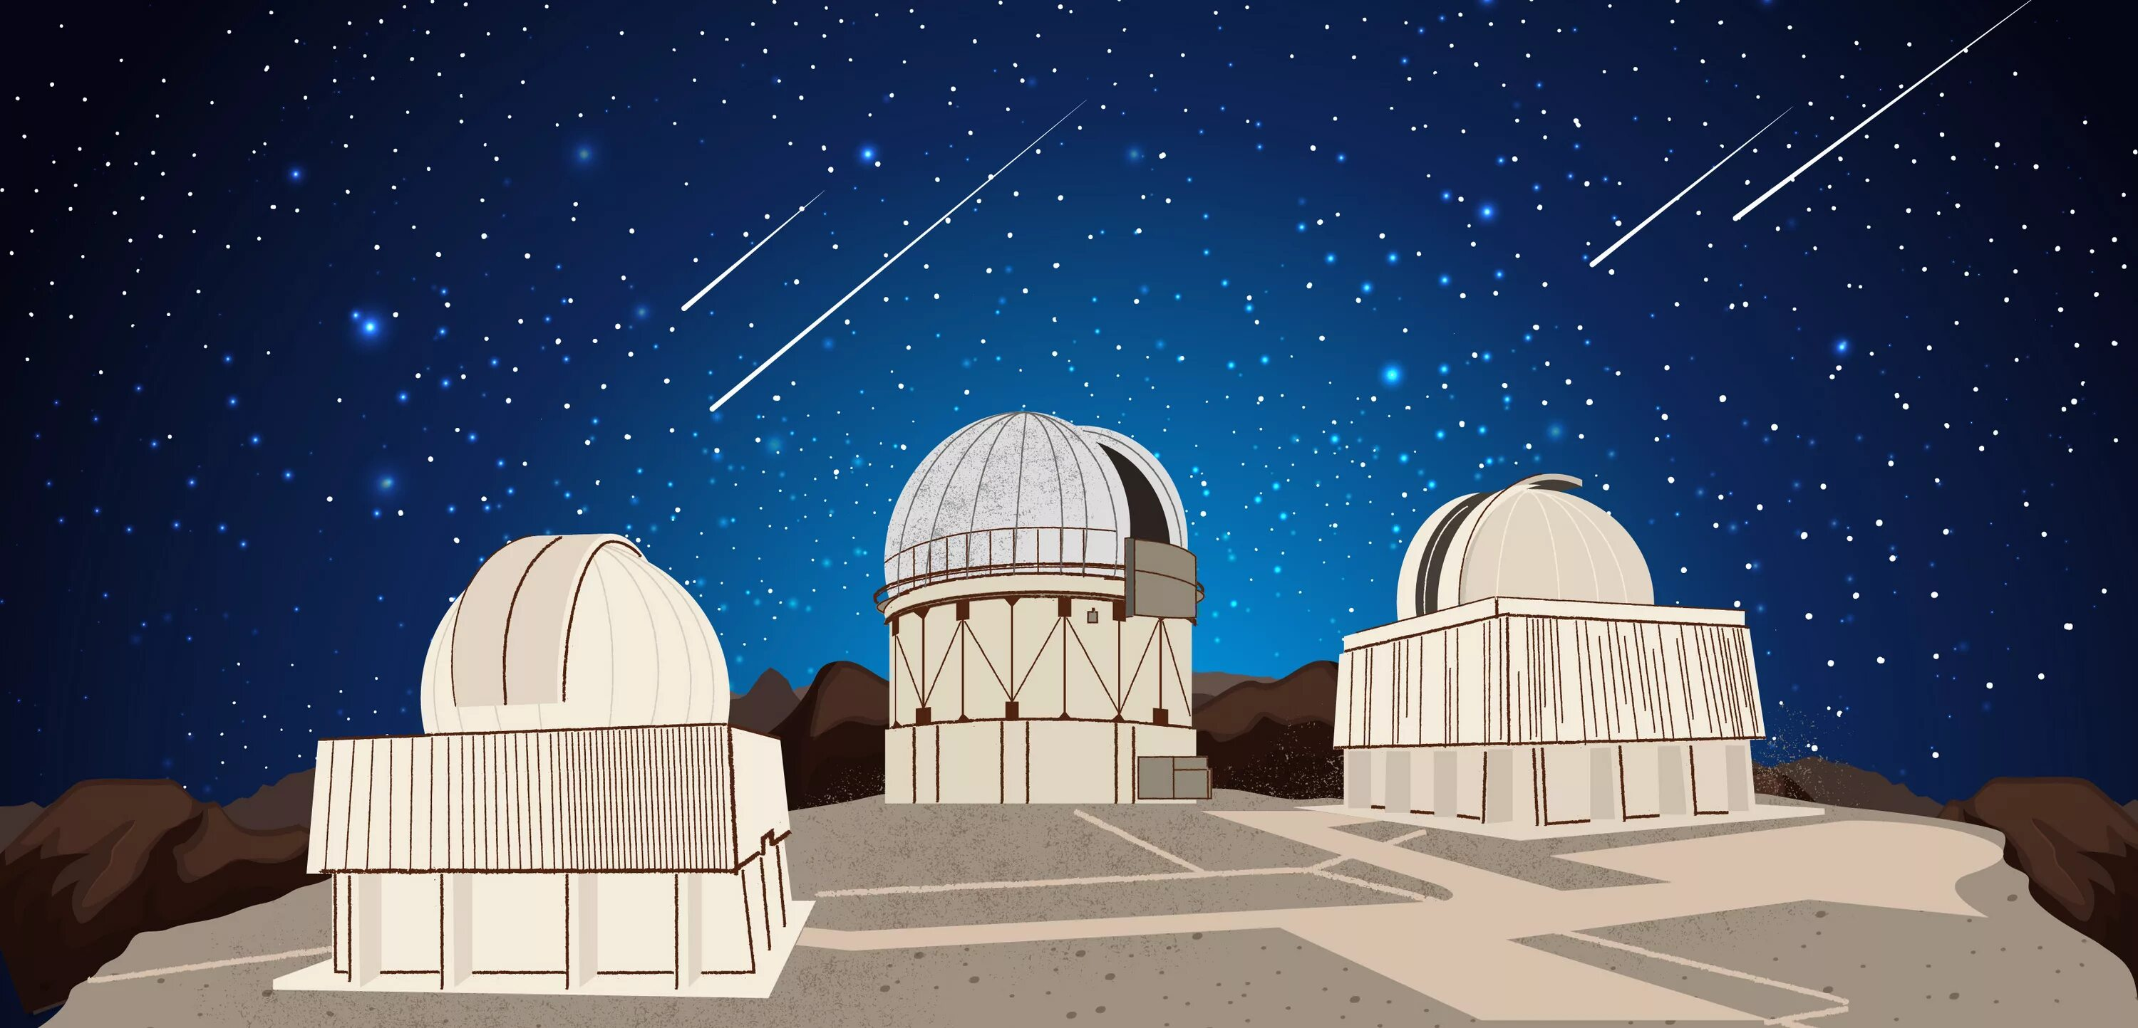
Крупнейшие астрономические обсерватории

Slide 2
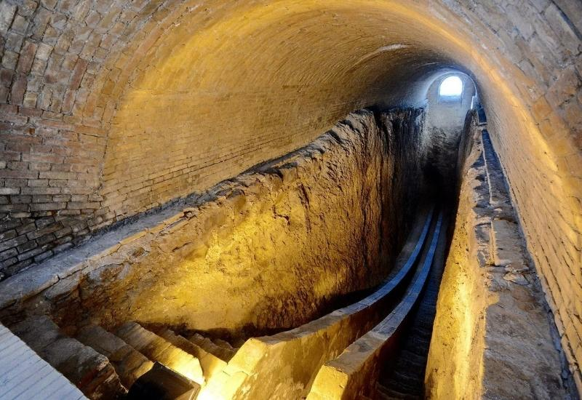
Одни из первых обсерваторий
На Востоке и в Азии, там начали возводить первые обсерватории с куполами. В них астрономы изучали и дорабатывали труды Птолемея.
Самая крупная обсерватория Средневековья находилась в Самарканде. Внук известного завоевателя Тамерлана. Улугбек проводил там поразительные для того времени наблюдения.

Slide 3
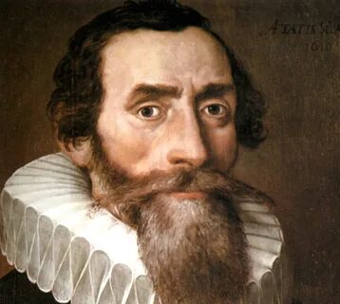
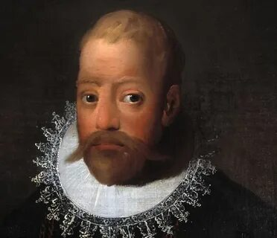
Возрождение
В эту эпоху в исламских странах астрономия уже была хорошо развита, а в Европе только начали делать серьезные шаги в этом направлении.
Главные учёные того времени
Кеплер
Кеплер выяснил, что планеты двигаются вокруг солнца не по кругу, а по эллипсам.
Тихо Браге
Тихо Браге поддерживал Коперника и выступил с инициативой построить обсерваторию в Копенгагене

Slide 4
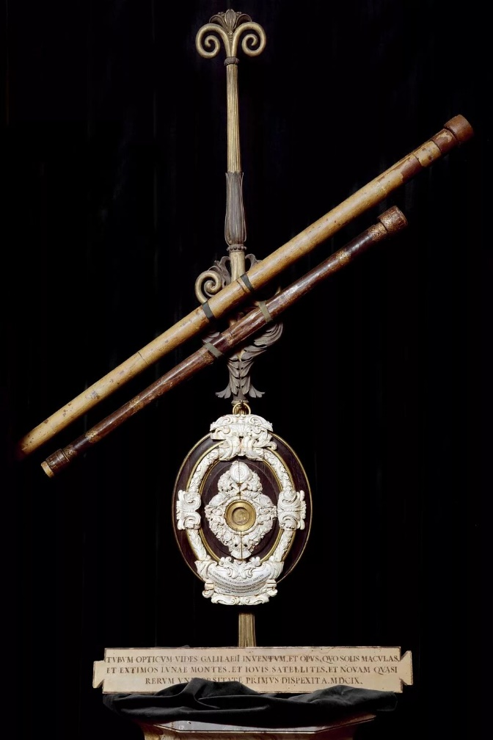
Первый телескоп
Телескоп – изобретение знаменитого ученого Галилео Галилея. Создал он его в 1609 году. С того момента старые обсерватории уже не подходили. Их видоизменили, стали сооружать двигающиеся купола, и делали в них отверстия, через которые велись наблюдения.

Slide 5
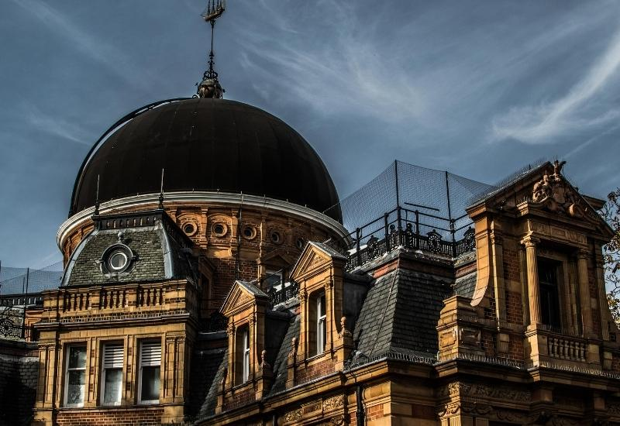
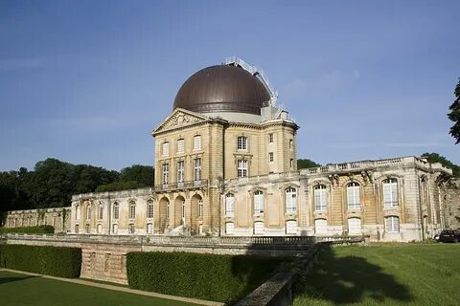
Первые обсерватории
Первые обновленные учреждения – Парижская и Гринвичская. Последняя была построена в конце 17-го столетия, но до сих пор считается одной из самых крупных на планете.
гринвичская обсерватория
Королевская обсерватория Гринвич была построена в далеком 1675 году и является старейшим научным учреждением Лондона. Она находится в самом центре Гринвичского парка на холме и знаменита тем, что здесь находится нулевой меридиан, и посетители Обсерватории могут постоять одновременно в двух полушариях
парижская обсерватория
21 июня 1667 года, в день летнего солнцестояния, очертили площадку с расчетом, что Парижский меридиан пройдет по центру обсерватории. Здание построили, и 1 мая 1682 года король Людовик ХIV торжественно открыл Королевскую обсерваторию.

Slide 6
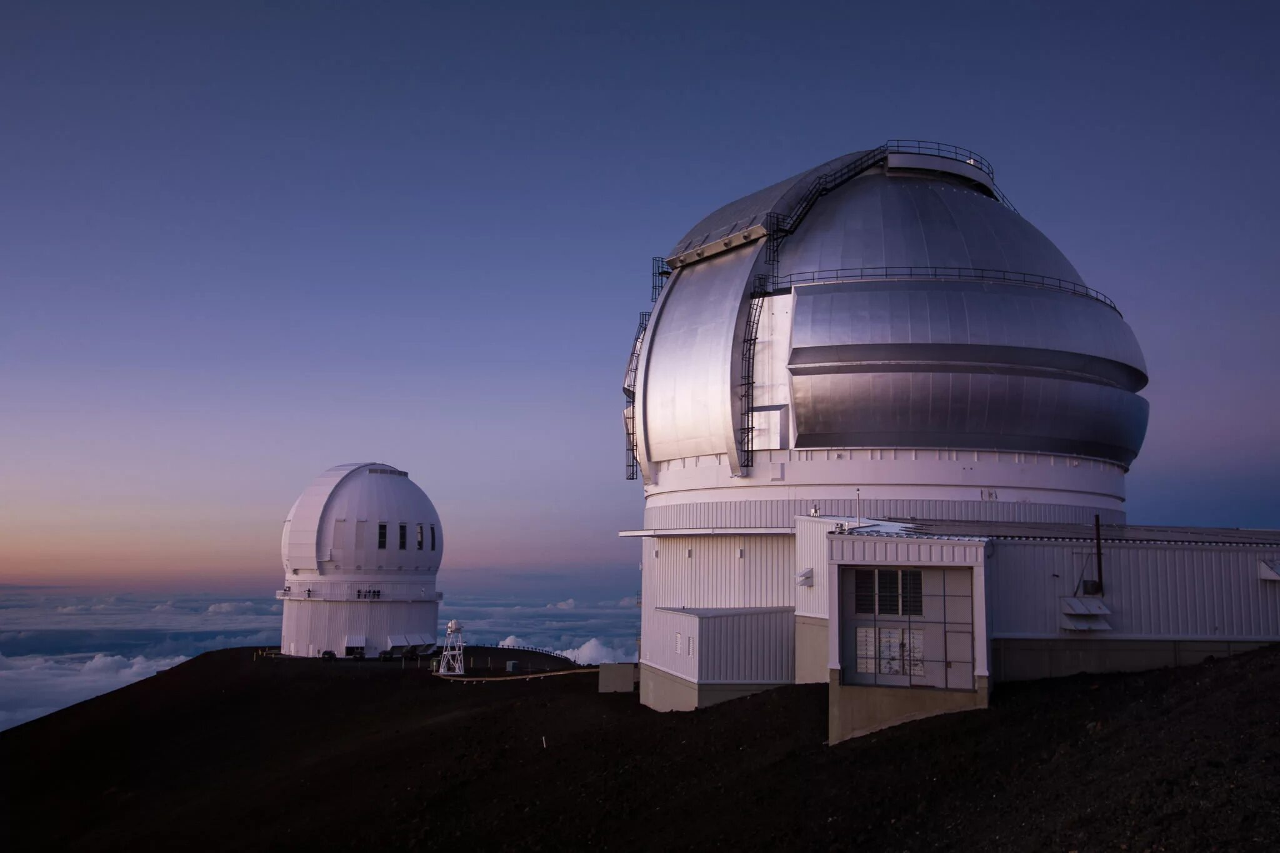
Как устроена современная обсерватория
Современные наземные обсерватории – это цилиндровые или многогранные башни с куполами, внутри которых установлены оптические телескопы или радиотелескопы. Строят такие здания обычно в местах, удаленных от города, чтобы никакие факторы не мешали работе наблюдательных приборов.

Slide 7
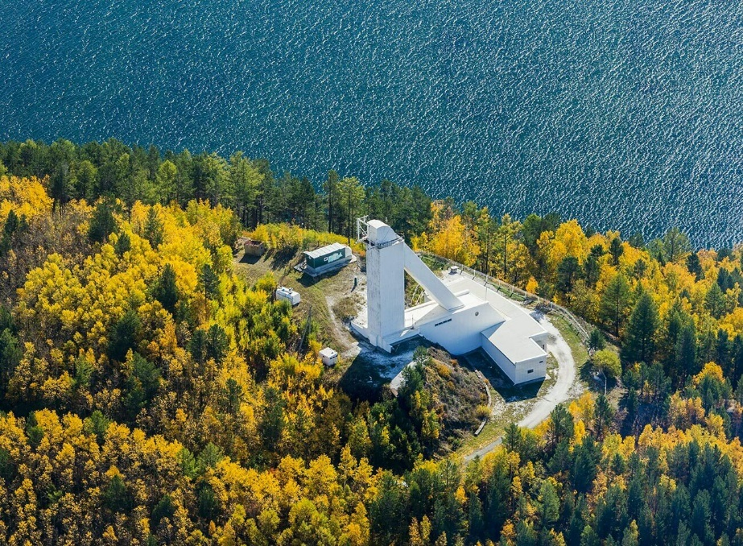
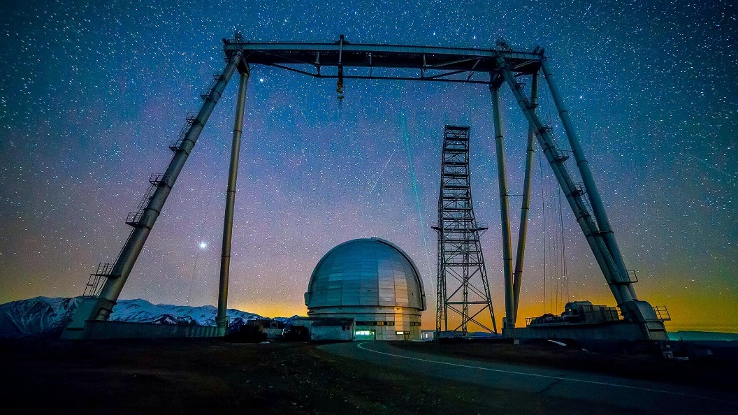
Обсерватории России
Байкальская обсерватория
Солнечный телескоп на побережье озера Байкал. Байкальская астрофизическая обсерватория была основана в 1980 году на окраине поселка Листвянка для наблюдения за солнечной активностью. Из-за особенного микроклимата в этом регионе четко видны солнечные вспышки и пятна на звезде, поэтому ученые могут прогнозировать активность Солнца
крупнейшая обсерватория в России, основанная в 1966 году. Здесь можно увидеть гигантский телескоп РАТАН-600 с диаметром зеркал около 600 метров и весом 650 тонн. Другого такого нет в мире!
Место для обсерватории подходит идеально: на Кавказе именно это место считается самым темным и чистым, и звездное небо видно просто великолепно.
Внутри архызской обсерватории сохранились интересные советские мозаики, где можно разглядеть и звезды, и космонавтов, и хвостатые кометы.
Специальная астрофизическая обсерватория

